Slide 1


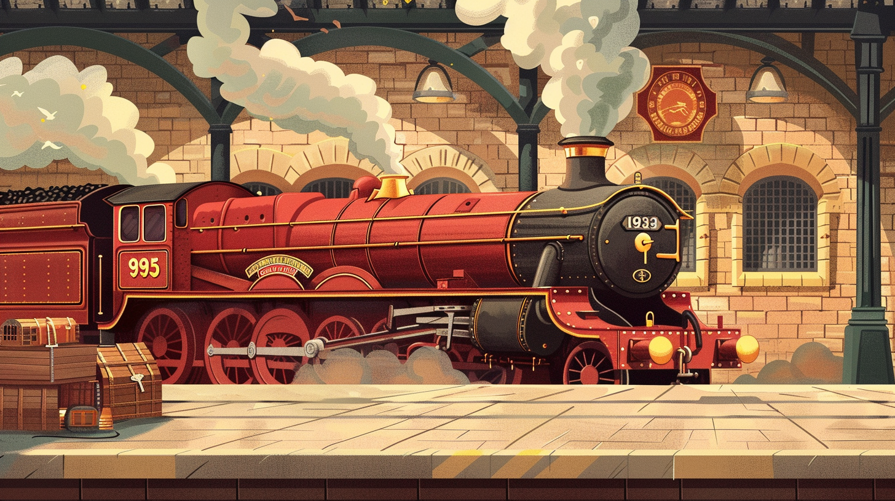
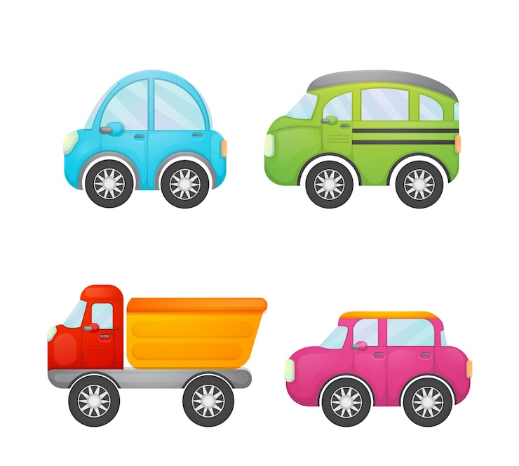

2
3
1
Кто в поле пашет
и рычит громко?
Где поезд едет под
землёй?
4
Какой транспорт
Плывёт по
воде и пускает дым?
Что гудит внутри
машины
и помогает ей ехать?
Плывёт по воде,
большой
и прямой ?
2
3
 |  |  | п | а | р | о | м
 |  |  | а |  |  |  | е
 |  |  | р |  |  |  | т
 | т | р | а | к | т | о | р
 |  |  | х |  |  |  | о
м | а | т | о | р
 |  |  | д
5
1
4
5

